Slide 1
Reformas en compras públicas y el rol de los sistemas electrónicos de compras

Slide 2
Contenido
REFORMAS EN EL ECUADOR
RESULTADOS & LECCIONES APRENDIDAS

Slide 3
Hitos de la modernización
1. Plan Nacional de Desarrollo
2. Creación del SNCP
Subsecretaria de Innovación Tecnológica y Compras Públicas abril 2007
3. Creación del Sistema Oficial de Información de Contratación Pública y de Consultoría Nov. 2007
4. Expedición LOSNCP
Creación del INCOP
Ago. 2008

Slide 4
¿Por qué un una reforma en Compras Públicas?
Antigua Ley de Contratación Pública
Ambigua
Ley Orgánica del Sistema Nacional de Contratación Pública (2008)
Armonizada
Procedimientos Manuales
Discrecionalidad en las contrataciones
Escasa planificación
Pocos Proveedores con registros dispersos
Uso de herramientas tecnológicas
Transparencia en las contrataciones
Planificación y Oportunidades de Negocio (PAC)
Único registro de proveedores
Mayor control de recursos públicos por entes competentes y ciudadanía
Controles previos Contraloría y Procuraduría (montos)
Procedimientos dinámicos

Slide 5
Objetivos del SNCP
Objetivos
Calidad de gasto público
Transparencia
Dinamización de la producción nacional
Participación de artesanos y MYPES
Procesos de contratación modernos, ágiles y simples
Veeduría ciudadana
Proveedores confiables y competitivos
Coordinación de la contratación pública con los sistemas de planificación y presupuestos del Gobierno

Slide 6
Contenido
REFORMAS EN EL ECUADOR
RESULTADOS & LECCIONES APRENDIDAS

Slide 7
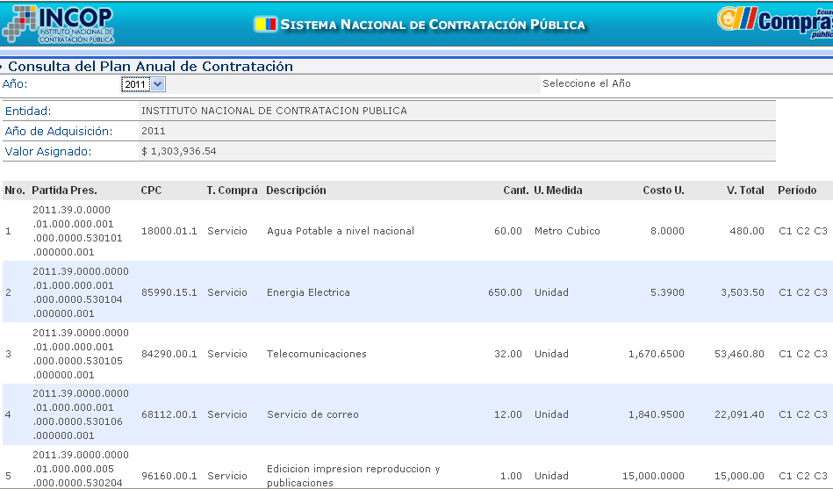
Objetivos vs Resultados
1. Garantizar la calidad del gasto público
Planificación Oportuna
Mejores precios
REBAJA PRESUPUESTARIA 2010
TIPO DE PROCESO | PRESUPUESTO USD | ADJUDICADO USD | REBAJA USD | % REBAJA
TODOS | 6.461` | 5.989` | 472` | 7%
Notes:
ESPECIFIR QUE ES DEL AÑO 2010

Slide 8
Objetivos vs Resultados
2. Garantizar la transparencia y evitar la discrecionalidad
Uso de herramientas tecnológicas para publicar procesos y transaccionar
175.000 procesos realizados a través del portal de compras públicas (2010).
Notes:
ESPECIFICAR QUE ES DEL AÑO 2010.

Slide 9
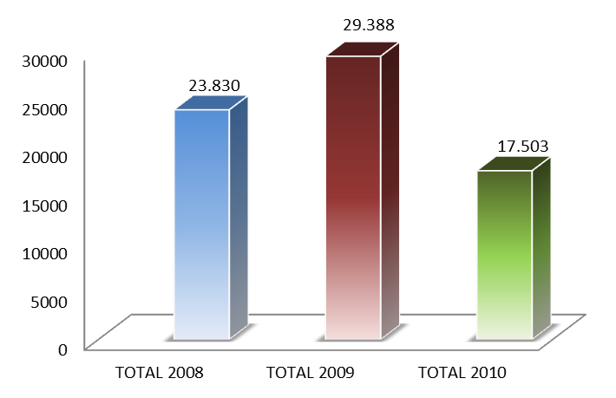
Objetivos vs Resultados
3. Convertir la contratación pública en un elemento
dinamizador de la producción nacional
70.000 proveedores habilitados para contratar con el Estado
Preferencia a Bienes y Servicios con Agregado Nacional (2010 Subasta Inversa)
Notes:
CAMBIAR POR SUBASTA INVERSA

Slide 10
Objetivos vs Resultados
4. Promover la participación de artesanos y MYPES
74% del monto adjudicado en contratación pública es con micros, pequeñas y medianas empresas.
Inclusión de artesanos y micros a través de ferias inclusivas
Desarrollo Social
Ejecución local
Contratación de Bienes, servicios y obras
Proceso ágil y transparente

Slide 11
Objetivos vs Resultados
tiempos
5. Procesos de contratación ágiles, modernos y simples
2008
RUP
2009
Menor Cuantía
2010
Publicación de Emergencias
Licitación
Publicación
Contratación Directa - Lista Corta - Concurso Público
2011
Ínfima Cuantía
Convenio Marco
Régimen Especial*
Ferias Inclusivas*
Terminación Unilateral
Contractual*
Subasta Inversa
Catálogo Electrónico
PAC
Cotización
Registro de Contratos
Capacidad de Producción
Vehículos
Subasta Inversa de Fármacos
Interconexiones con otros sistemas
Optimización de funcionalidades e interfaz gráfica
*A desarrollarse en el
segundo semestre 2011

Slide 12
Objetivos vs Resultados
tiempos
RESUMEN CONTRATACIONES 2010
TIPO DE PROCESO | PRESUPUESTO USD | ADJUDICADO USD | REBAJA PRESUPUESTARIA USD
Subasta Inversa | 1.593.338.609 | 1.259.587.108 | 333.751.500
Licitación | 1.590.807.506 | 1.487.989.073 | 102.818.433
Consultoría | 210.250.313 | 208.034.228 | 2.216.085
Cotización | 490.266.173 | 459.147.765 | 31.118.408
Menor Cuantía | 615.550.432 | 613.355.698 | 2.194.734
Publicación | 1.822.237.250 | 1.822.237.251 | 0
Catálogo Electrónico | 138.901.701 | 138.901.701 | 0
TOTAL | 6.461.351.985 | 5.989.252.825 | 472.099.160

Slide 13
Objetivos vs Resultados

Slide 14
Ej. Comparación de Procesos Ley de Compras Públicas Anterior vs Actual
Convocatoria
Entrega propuesta
Análisis propuestas
Aclaraciones
Adjudicación
Notificación resultados
Informes Previos
Firma Contrato
3 días
48 días
10 días
5 días
10 días
3 días
15 días
20 días
114 DÍAS
Convocatoria
Aclaraciones
Envío de Ofertas
Adjudicación
Firma de Contrato
10 días
15 días
Análisis de Ofertas
10 días
1 día
5 días
1 día
42 DÍAS

Slide 15
Objetivos vs Resultados
tiempos
6. Coordinación de la contratación pública con los sistemas de planificación y presupuestos del Gobierno
Interconexiones con diferentes entidades del Sector Público
INCOP
SRI
IESS
ESIGEF

